Slide 1
Модель судна-очистителя океана на базе конструктора Lego WeDo 2.0
Департамент образования и науки города Севастополя
ГБОУ «Центр дополнительного образования
«Малая академия наук»
Отделение: Компьютерные науки
Секция: Робототехника
Работу выполнил: Касабов Всеволод ,
ученик 4 класса, СОШ № 30
Руководитель:
Лобанова Татьяна Константиновна,
педагог дополнительного образования
ГБОУ ЦДО «Малая академия наук»

Slide 2
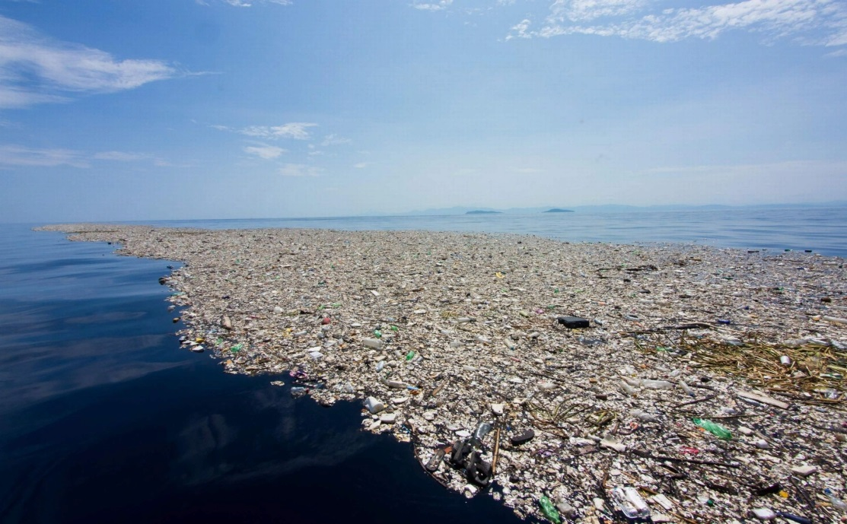
Актуальность
Огромные скопления мусора, по своим размерам напоминающие острова или даже целые континенты, нередко встречаются в Тихом, Индийском, Атлантическом океанах. Исследователи этого явления сравнивают его с «мусорным супом»: часть отходов не тонет, а плавает на поверхности или в толще воды – и такие «пятна» мусора растягиваются на многие километры.

Slide 3
Целью данной работы стало желание опробовать свои возможности в конструировании и программировании модели судна-очистителя океана .
Задачи:
- Изучить проблему скопления мусора в мировом океане.
- Применить знания, полученные на занятиях в творческом объединении «Образовательная робототехника Lego WeDo» на практике.
- Придумать форму модели.
- Выбрать механизм, который будет приводиться в движение.
- Собрать модель из деталей конструктора.
- Запрограммировать модель.
- Провести испытания.
- Выполнить отчет по проделанной работе.

Slide 4
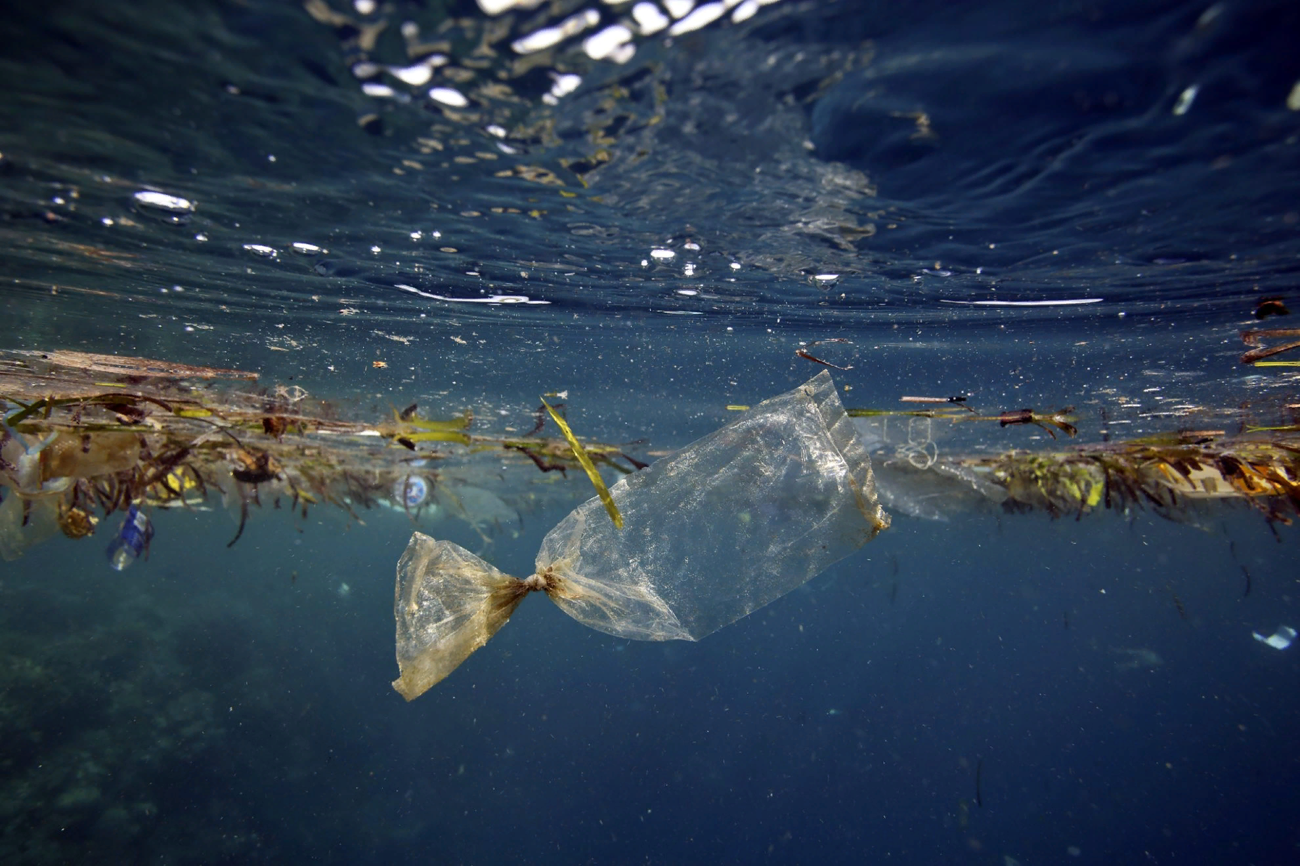
Засорение водоемов отходами жизнедеятельности человека – одна из злободневных проблем нашего времени. Часть мусора со временем разлагается, но немалая его масса оседает на дно или остается плавать на водной поверхности, нанося огромный ущерб окружающей среде.

Slide 5
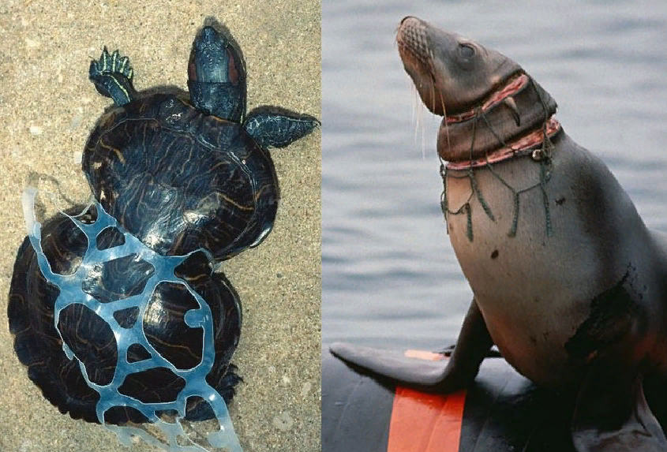
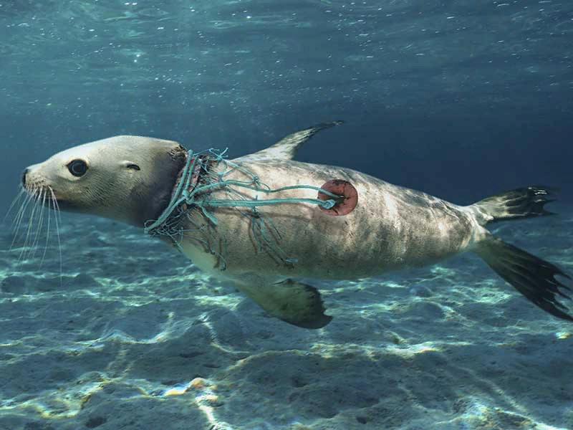
Губителен мусор и для животных

Slide 6
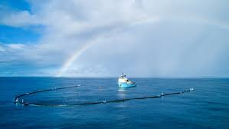
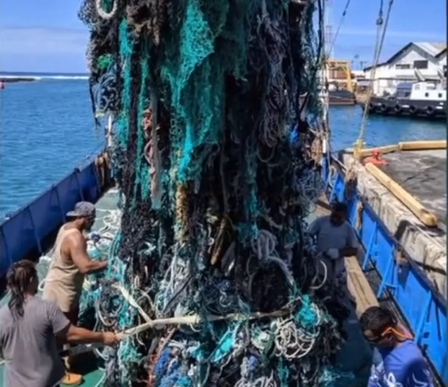
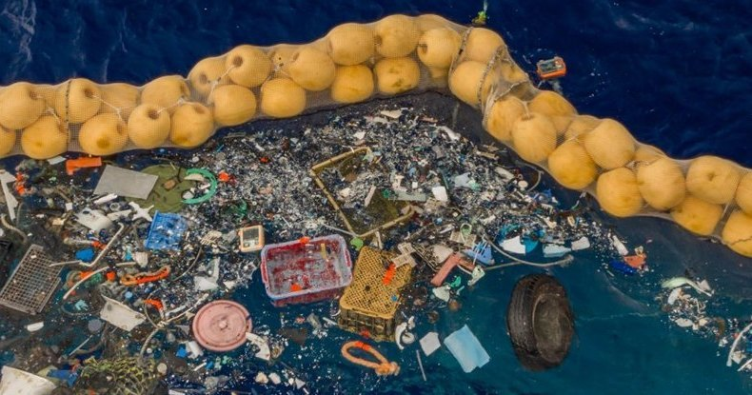
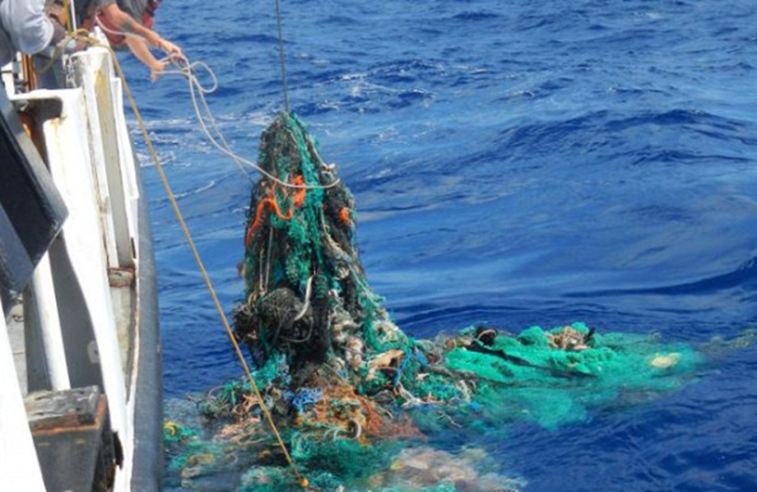
Современные методы сбора мусора в океане
.

Slide 7
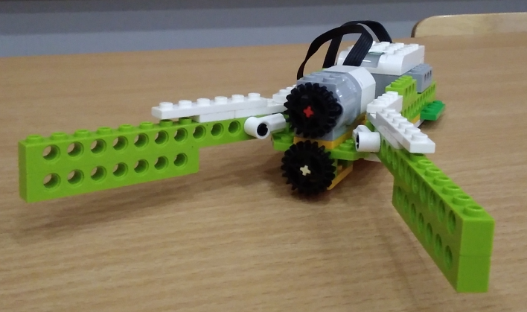
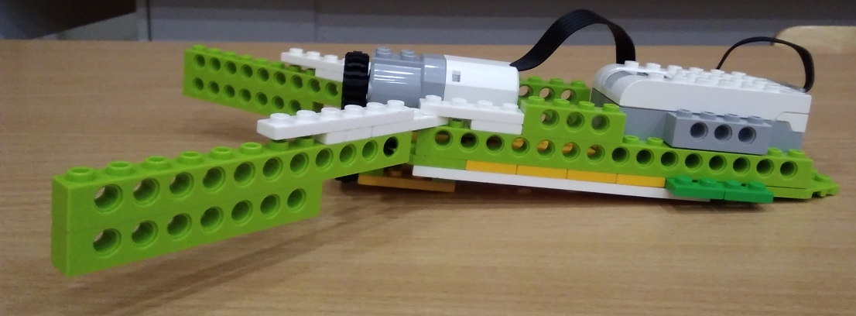
Пытаясь решить проблемы мусора я создал
модель судна, которое собирает и перерабатывает мусор в океане.

Slide 8
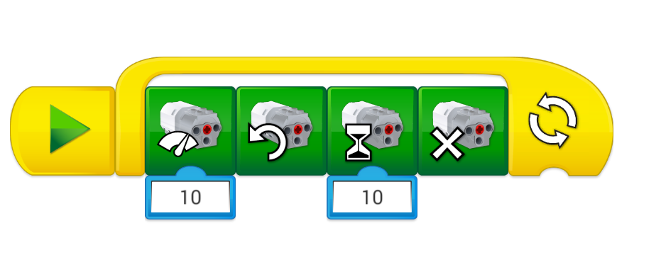
Программа работы модели

Slide 9
Это судно собирает и перемалывает мусор, находящийся на поверхности океана.
Надеюсь оно поможет окружающему нас миру.

Slide 10
Выводы
У конструктора Lego WeDo 2.0 ограниченные возможности, но этот набор позволяет осуществить задуманное.
Цели которые я поставил в начале проекта, я осуществил.

Slide 11
Спасибо
за внимание !

